Slide 1
测试程式版本控制系统说明
2025/6/28

Slide 2
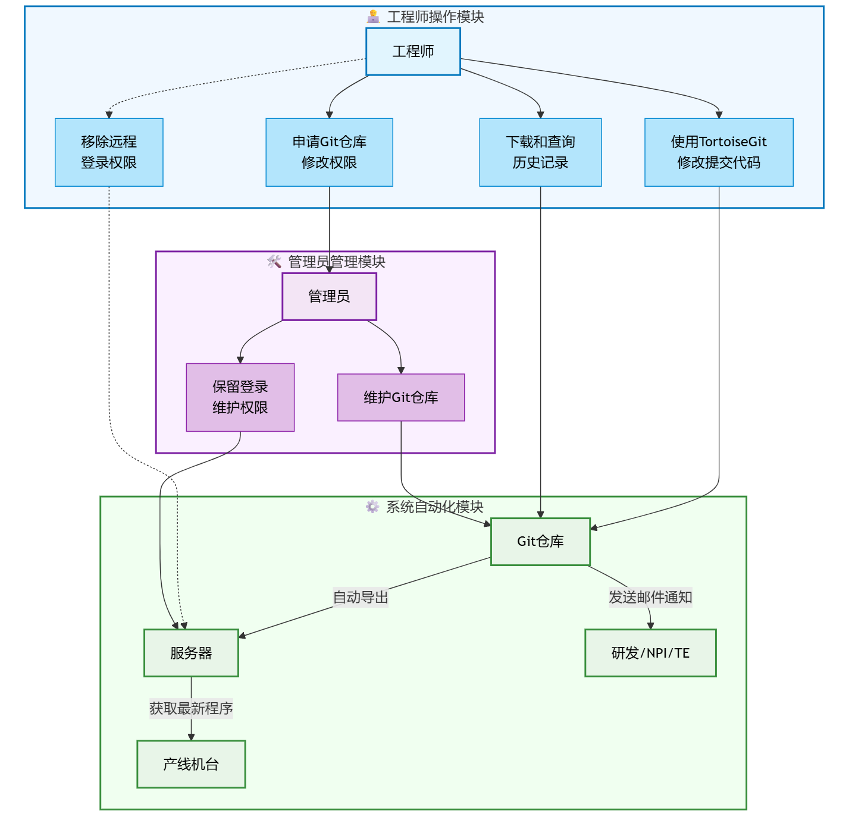
测试程序版本控制流程
权限管控
管理员负责服务器配置维护以及Git仓库权限管理
移除工程师远程登录服务器权限，建立安全访问机制
工程师通过正式申请流程向管理员获取Git仓库访问权限
测试程序版本控制流程
工程师使用TortoiseGit工具，将测试程序（Image/Tools/BIOS等）上传至Git仓库
Git仓库自动同步程序至服务器，并发送邮件通知相关人员变更记录
产线机台从服务器自动获取最新的Image/Tools/BIOS等程序文件
工程师可通过TortoiseGit查询程序的完整修改历史记录
主要优点与好处
提升安全性与稳定性： 通过严格的权限分离，有效防止了对生产服务器的未授权访问和意外修改，确保了系统环境的高度稳定和安全。
大幅提升效率与准确性： 自动化部署取代了繁琐的手动上传，极大地节省了时间，并从根本上避免了人为操作可能导致的错漏，确保了部署任务的快速与精准。
实现完全可追溯，责任明确： 基于Git的每一次变更都有清晰记录（时间、人员、内容），当问题发生时，能够迅速定位到引入问题的具体版本，便于快速回滚和故障排查，使得责任清晰明确。
保障版本一致性： 流程确保了所有产线机台从唯一的、可信的服务器源获取程序，保障了测试环境和执行版本的高度一致性，使测试结果更具可靠性。
合规性支持：完整的操作记录满足内控审计要求，规范的权限管理符合信息安全标准，流程化管理有效控制运营风险，保障业务连续性。

Slide 3
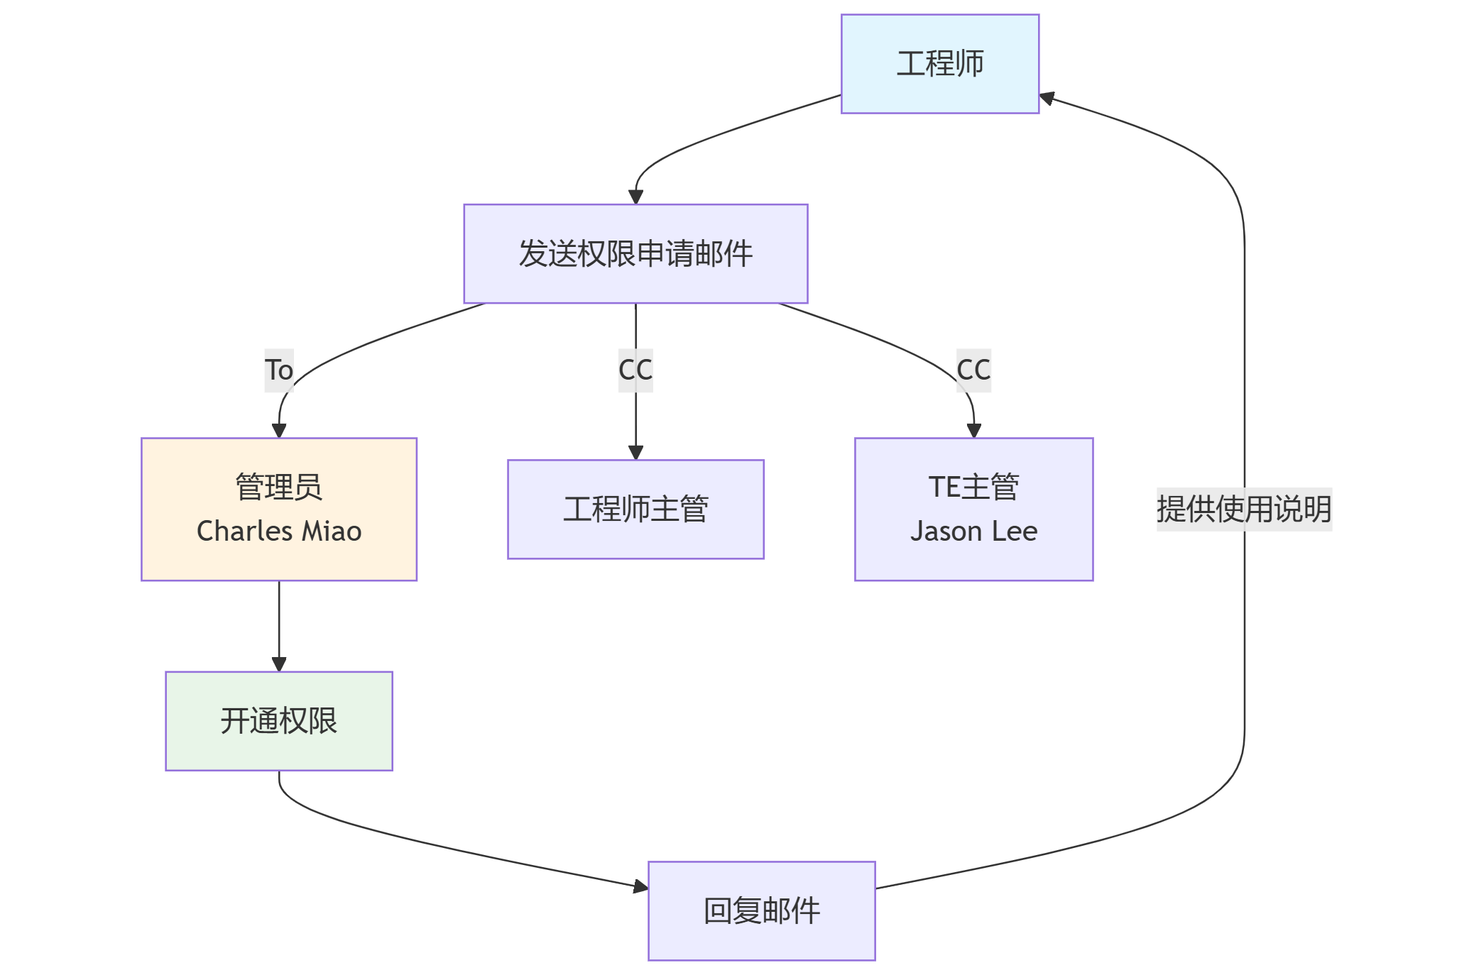
权限申请

Slide 4
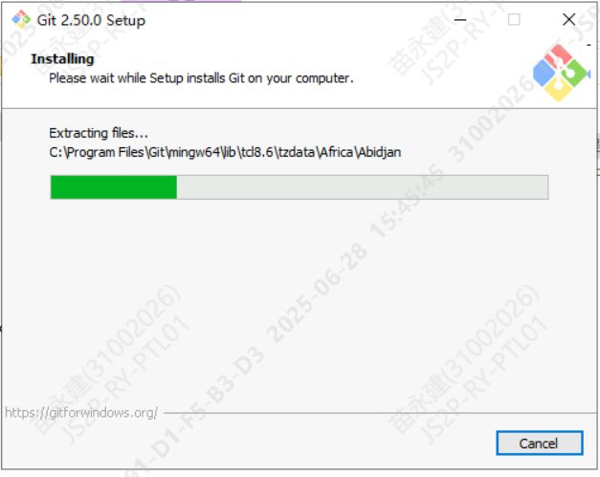
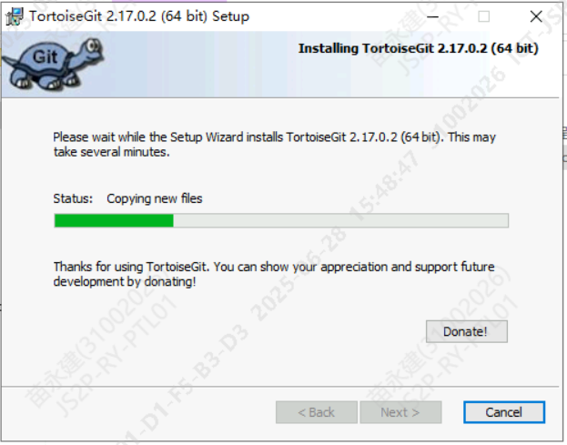
安装TortoiseGit & 初次使用
下载路径：ftp://10.150.63.2/Temp/Charles/TortoiseGit
Git-2.50.0-64-bit.exe：默认安装，参见左图
TortoiseGit-2.17.0.2-64bit.msi：默认安装，参见有图

Slide 5
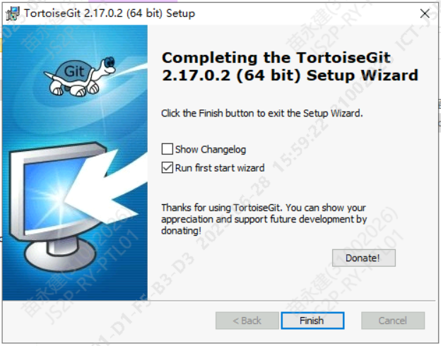
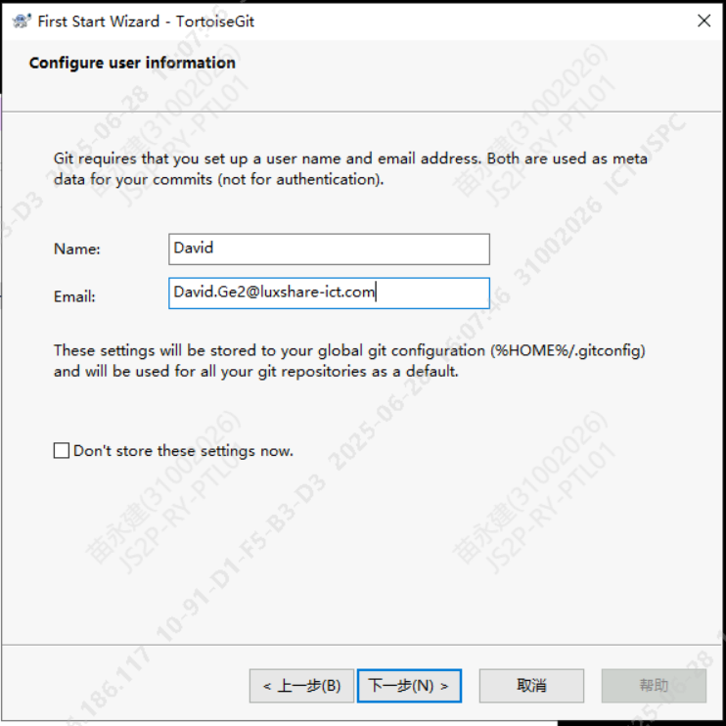
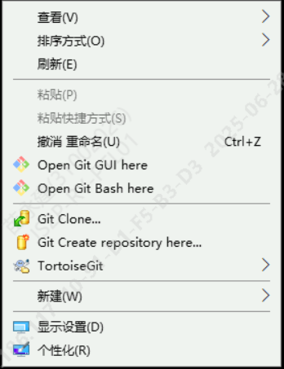
安装TortoiseGit & 初次使用
3. TortoiseGit安装完，勾选首次启动向导
4. 输入Name和Email
5. 右击选择Git Clone，将服务器代码Clone到本地

Slide 6
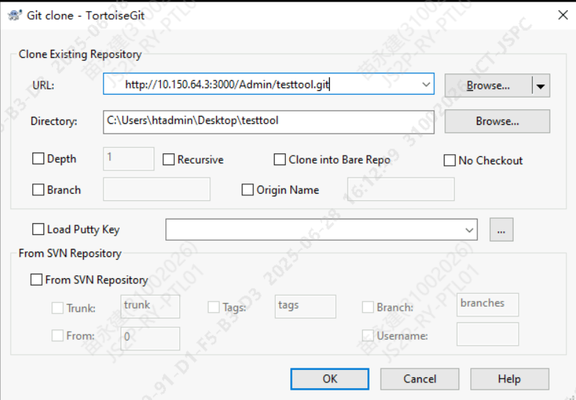
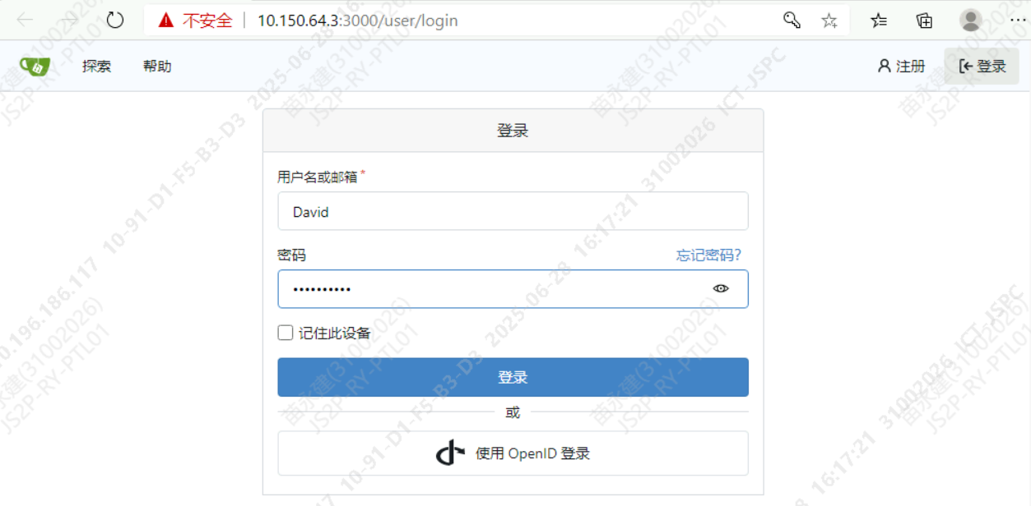
安装TortoiseGit & 初次使用
6. 填入Git仓库地址
7. 首次提交代码时需要输入账号和密码

Slide 7
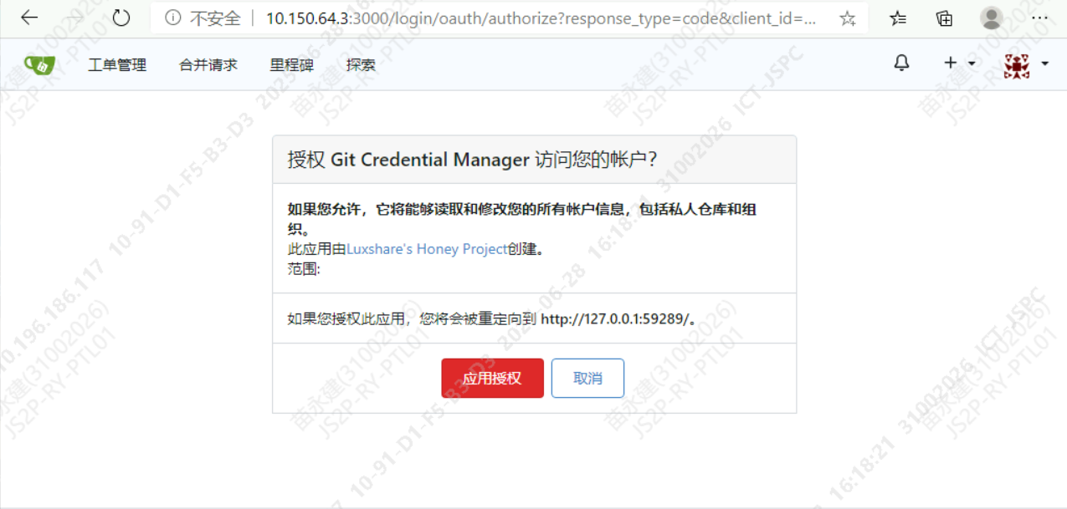
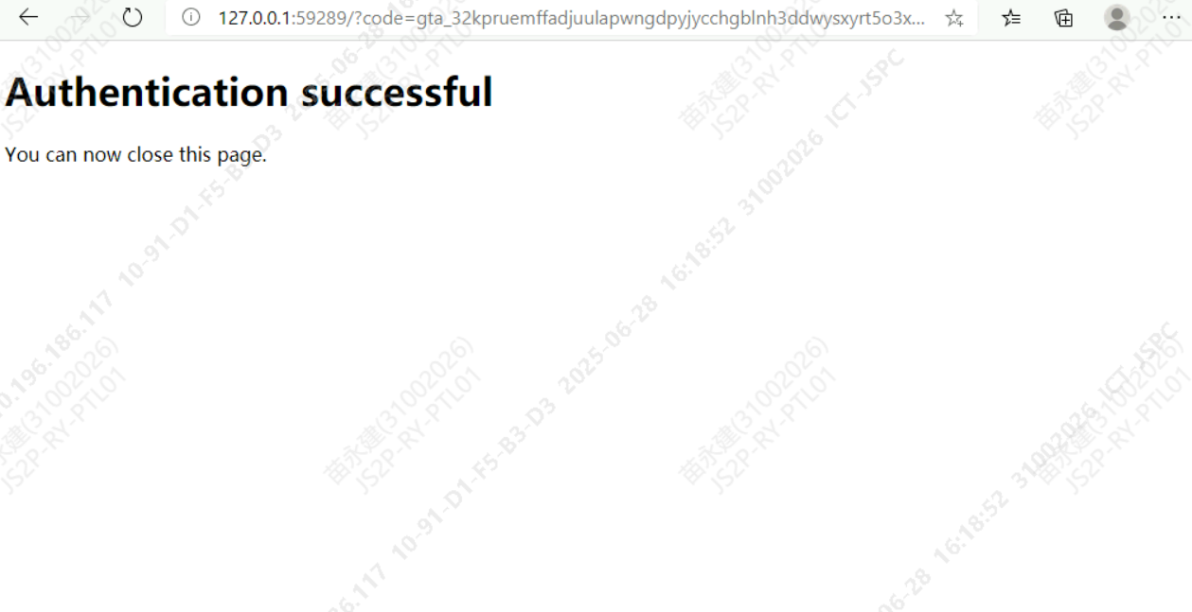
安装TortoiseGit & 初次使用
8. 点击应用授权
9. 授权成功

Slide 8
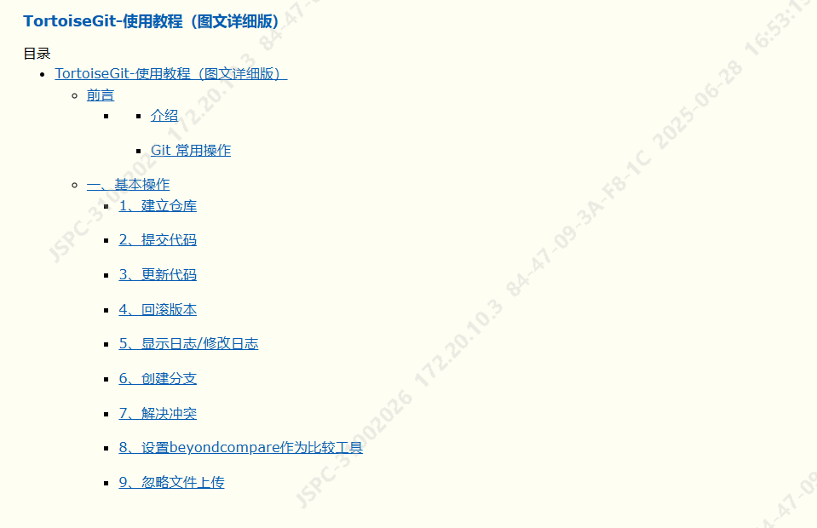
TortoiseGit使用说明
基本操作参见：https://www.cnblogs.com/R-bear/p/17833975.html
常用操作：建立仓库/ 提交代码/ 更新代码/ 显示日志

Slide 9
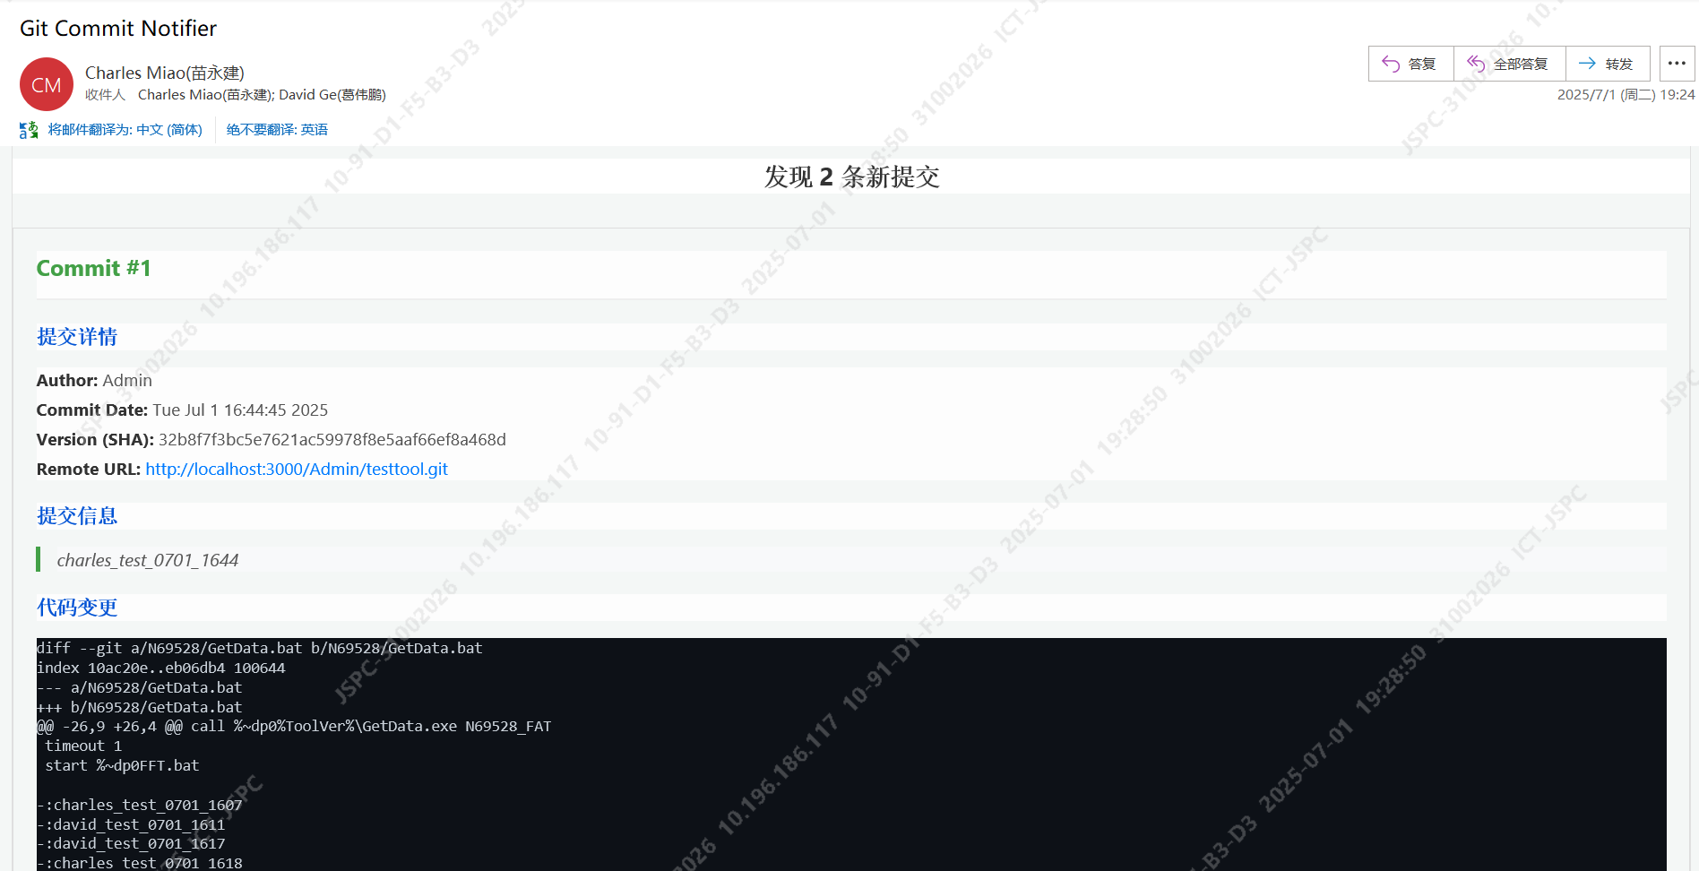
新提交邮件通知
邮件正文：修改者/修改时间/当前版本/仓库名/提交说明/版本差异等信息

